Slide 1
Telegram-бот, оповещающий о возможном заражении вирусом
 | Участник 1 | Участник 2 | Участник 3
ФИО | Сниховский Роман Тимурович | Рыженко Роман Владиславович
Регистрационный номер с сайта org.mephi.ru | 242822 | 369912
Школа | Университетский Лицей №1511 предуниверситария НИЯУ МИФИ | Университетский Лицей №1511 предуниверситария НИЯУ МИФИ
Класс | 11 | 11

Slide 2

Telegram-бот, оповещающий о возможном заражении вирусом
Университетский Лицей №1511 предуниверситария НИЯУ МИФИ
Выполнили: Ученики 11 «И» класса
Сниховский Роман
Рыженко Роман
Руководитель проекта: Резник Максим

Slide 3


Актуальность
Проблема инфекций, передающихся по воздуху, становится более острой: в Китае начинается новая волна инфекции COVID-19, грипп становится более опасной болезнью, появляются новые их виды
Система оповещения о заражении человека, которая обеспечит уменьшение распространения вируса благодаря информированию людей, - очень актуальна в современном мире. Оповещателем может послужить telegram-бот
Telegram-бот имеет множество плюсов

Slide 4

Аналоги
Госуслуги. COVID трекер
Минусы приложения: постоянное использование Bluetooth, нет версии для пк
Плюсы telegram-бота: есть версия для пк, очень популярен в настоящее время, требует только включения интернета

Slide 5
Цель и задачи
Цель проекта – уменьшение риска распространения воздушно-капельных инфекций в учебных заведениях путём информирования учеников о возможном заражении.
Задача проекта – разработка инструмента, который позволит информировать учеников о потенциальном заражении.
Основные команды
Формирование баз данных учащихся и расписания
Расчёт, кому должно прийти уведомление
Загрузка telegram-бота на сервер

Slide 6



Инструменты разработки
Язык программирования – Python, библиотеки telebot, pandas, pip
Для серверной части используется сервис Replit, UpTimerRobot
5 минут
Replit

Slide 7
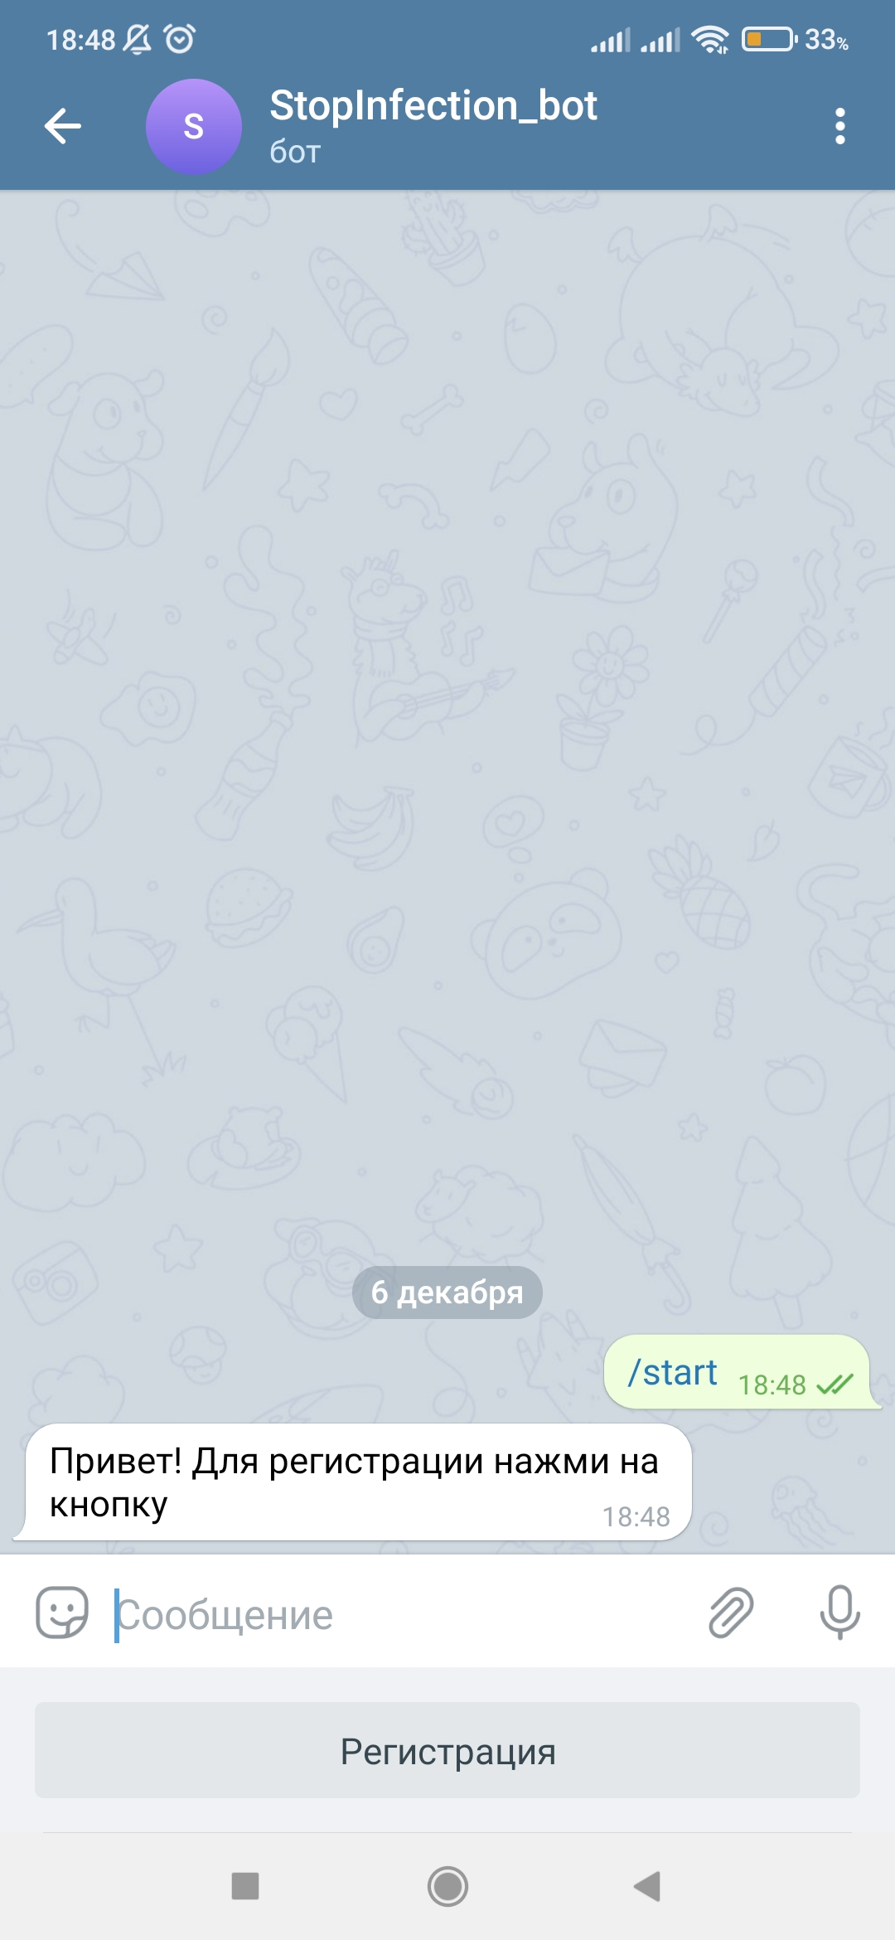
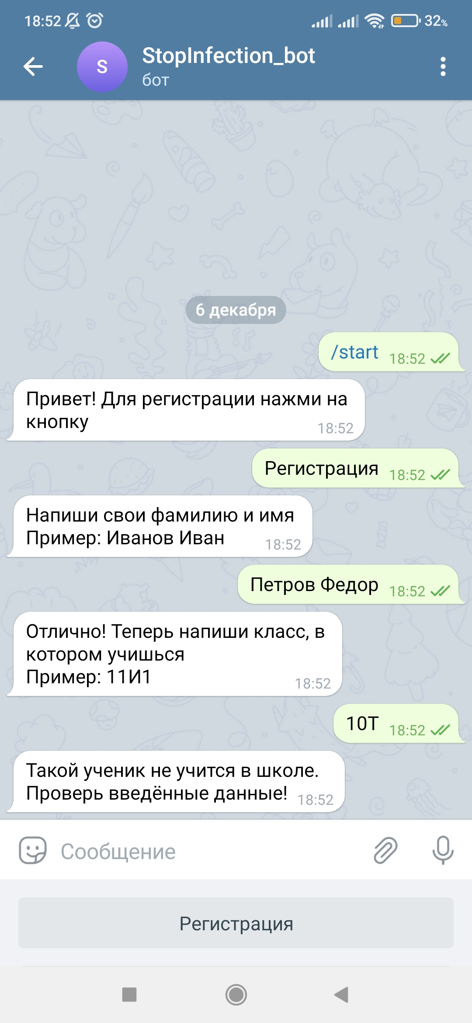
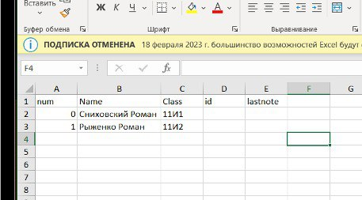
Результаты
Регистрация

Slide 8
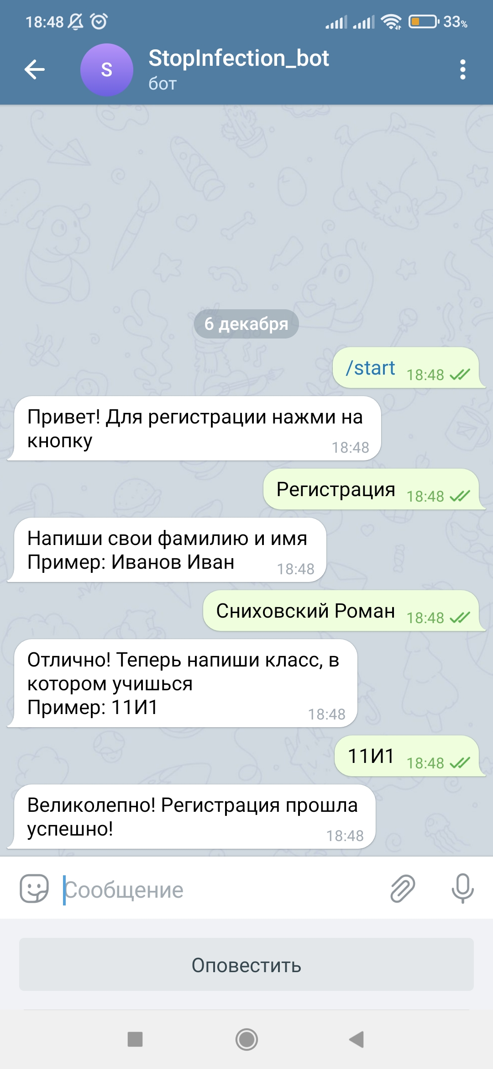
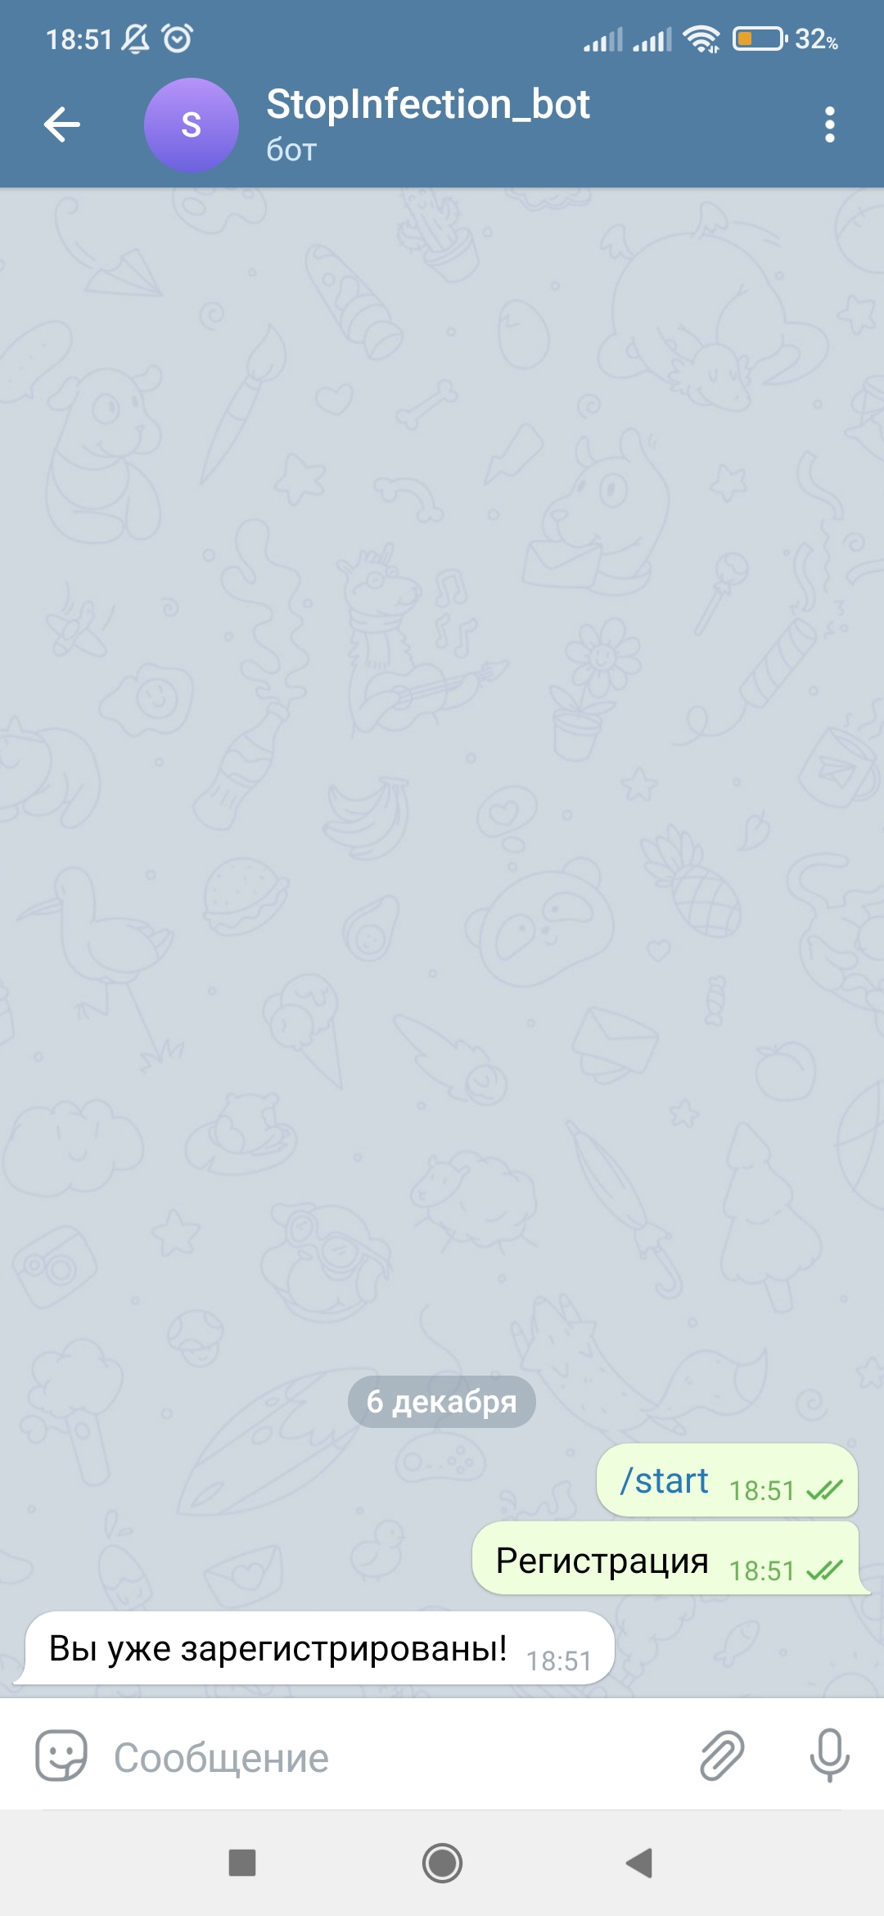
Результаты
Регистрация

Slide 9
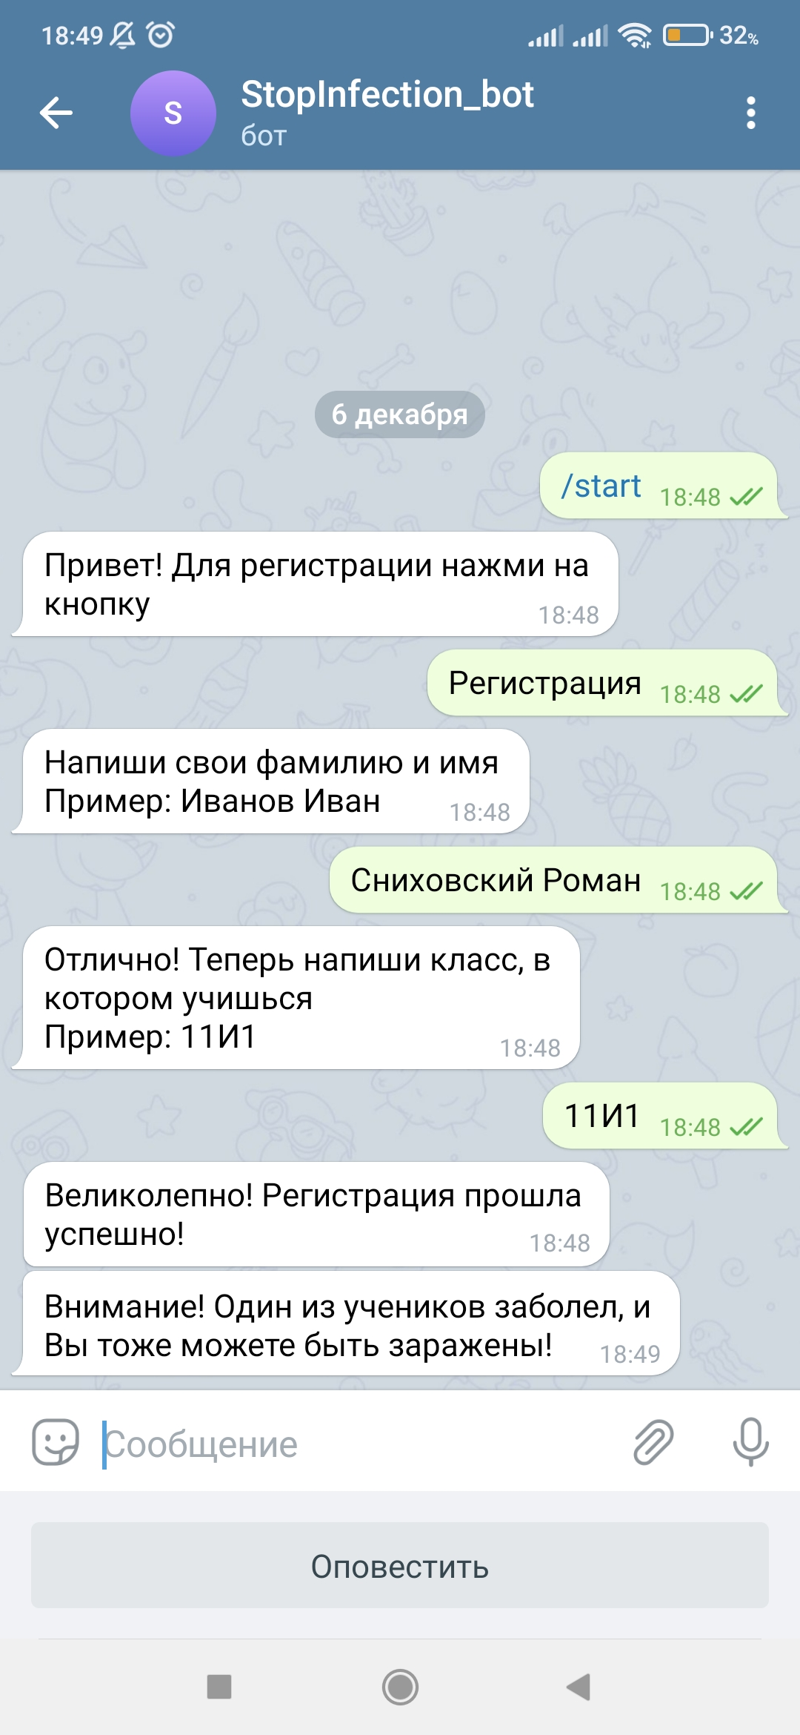
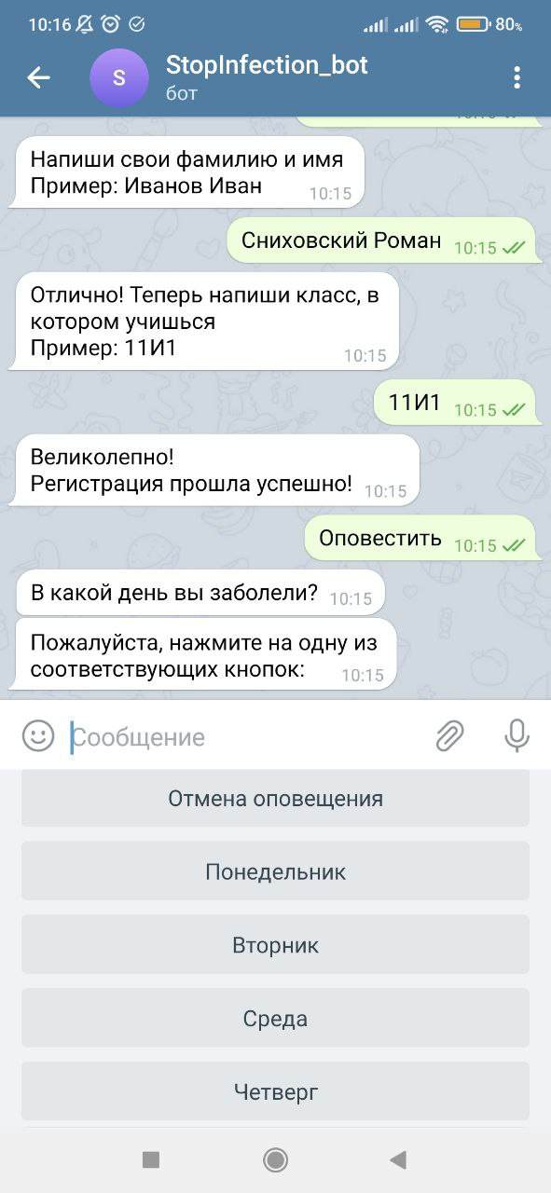
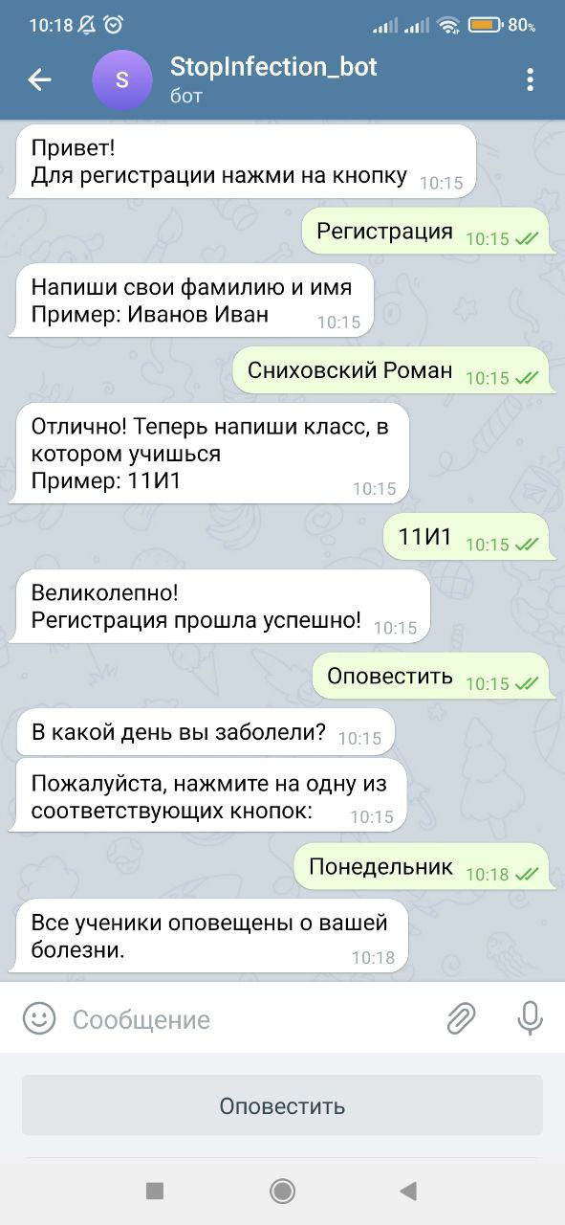
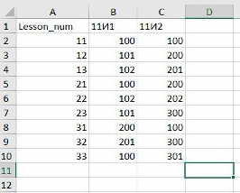
Результаты
Оповещение

Slide 10
Используемая литература
1. Информационный ресурс https://pandas.pydata.org/ про библиотеку Pandas
2. Информационный ресурс https://habr.com/ru/post/697052/ про Telegram-ботов
3. Информационный ресурс https://all-python.ru/osnovy/csv.html про работу с файлами
4. Информационный ресурс https://habr.com/ru/post/709314/ про работу с сервером
5. Информационный ресурс https://core.telegram.org/bots/api про работу с Telegram api

Slide 11
Спасибо за внимание!

